Slide 1
Combined inhaled beta-agonist and anticholinergic agents for emergency management in adults with asthma Kirkland SW, Vandenberghe C, Voaklander B, et al. Janvier 2017 Dr Julie DUMOUCHEL, for the Cochrane PEC

Slide 2
PICO(S)
Population: Adultes (>16 ans) se présentant dans un service d’urgence pour exacerbation d’asthme
Intervention: Inhalations de béta agonistes combinés aux anticholinergiques
Comparison: Inhalations de béta agonistes seuls
Outcomes: Primaires : Recours à l’hospitalisation
Secondaires : Effets indésirables
Evolution des fonctions pulmonaires
Nombre d’inhalations additionnelles requises
Rechutes
Studies Type: RCT

Slide 3
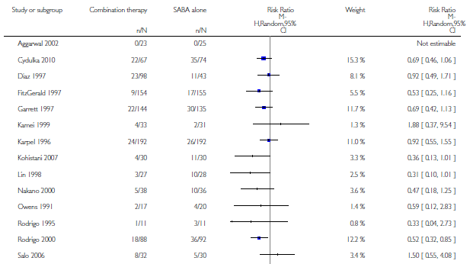
Forest Plot Comparison: Combination inhaled therapy vs SABA alone Outcome: Hospitalisation
Heterogeneity: Tau2= 0.02; Chi2= 15.87, df = 14 (P = 0.32); I2=12%
Test for overall effect: Z = 3.39 (P = 0.00069)

Slide 4
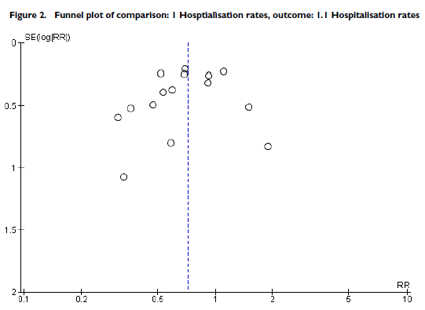
Funnel Plot
Outcome: Taux d’hospitalisation
Pour ce critère de jugement, il ne semble pas y avoir de biais de publication.
Notes:
Le Funnel Plot permet de mettre en évidence un éventuel biais de publication
Les estimations de l’effet de chaque étude sont reportées sur l’axe X, comme la moyenne de la méta-analyse
L’Erreur Standard est reportée sur l’axe Y
L’Erreur standard est proportionnelle à la Déviation Standard, inversement proportionnelle à la taille de l’échantillon
La symétrie du Funnel Plot permet de signaler ou d’exclure un biais de publication si le nombre d’étude est suffisant.
Attention, un Funnel Plot n’analyse pas l’hétérogénéité qui peut induire une asymétrie

Slide 5
Implications pour la pratique :
L’inhalation combinée de Béta Agonistes et d’anticholinergiques réduit significativement le taux d’hospitalisation.
En particulier chez les patients présentant une exacerbation sévère de leur asthme.
Elle améliore également la fonction pulmonaire par rapport à l’utilisation isolée de Béta Agonistes, et réduit le taux de re-consultation aux urgences
Le recours à des doses uniques ou multiples d’inhalation combinée ne semble pas influer sur les taux d’hospitalisations.
Cet effet semble être indépendant à l’administration de traitements associés, entre autres les corticoïdes.
Faible augmentation des effets indésirables

Slide 6
Implications pour la recherche :
Nécessité de recherches complémentaires pour juger l’utilité des thérapies inhalées selon la gravité de la crise d’asthme.
Analyser les différences entre les doses uniques ou répétées d’inhalations
Sur les critères de jugements secondaires tels que la durée de séjour aux urgences, la qualité de vie, les scores
Sur la relation entre l’inhalation combinée et la rechute
Qualité des études moyenne à basse due au faible échantillon, aux risques de biais jugés importants et à l’hétérogénéité.

